Slide 1
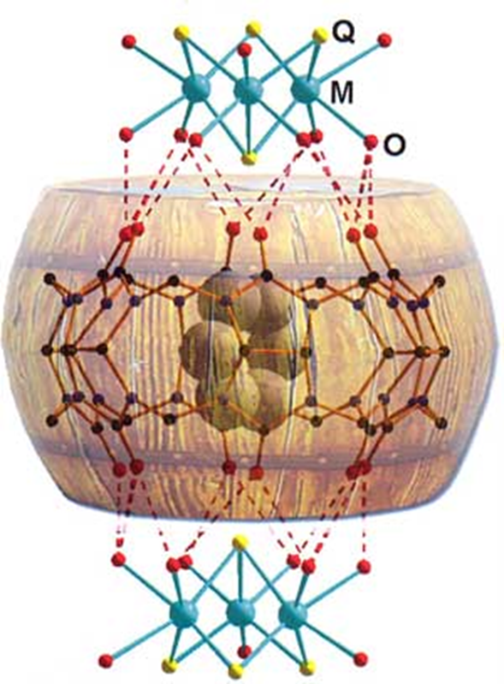
Лекція 1
Тема: Вступ у координаційну хімію
План
Вступ. Історія відкриття комплексних сполук.
2. Основні поняття координаційної хімії: центральний атом, ліганд, внутрішня та зовнішня сфери.
3. Координаційне число та ступінь окиснення центрального атома, координаційна формула.
4. Класифікація і номенклатура комплексних сполук.

Slide 2
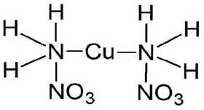
Поняття про комплексні сполуки
Середні солі:
Na₂SO₄
Na₂SO₄ 2Na⁺ + SO₄²⁻
Подвійні солі:
KAl(SO₄)₂
KAl(SO₄)₂ K⁺ + Al³⁺ + 2SO₄²⁻
Змішані солі:
СаОСl₂
CaOCl₂ Ca²⁺+ Cl⁻ + ClO⁻
Комплексні сполуки: K₃[Fe(CN)₆]
K₃[Fe(CN)₆] 3K⁺ + [Fe(CN)₆]³⁻
[Fe(CN)₆]³⁻ Fe³⁺ + 6CN⁻

Slide 3
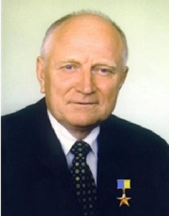
Поняття про комплексні сполуки
Комплексними сполуками називаються речовини, які утворені з двох або більше іонів, нейтральних молекул, які здатні до самостійного існування, і які відрізняються за властивостями від вихідних іонів чи молекул (І.П’ятницький).
Комплексними сполуками називаються речовини, які містять центральний іон-комплексоутворювач, з яким зв’язано певне число протилежно заряджених іонів або нейтральних молекул (Ф.Глініна).
Комплексними називаються складні групи атомів, що утворились внаслідок координації біля якогось атома двох або більше інших іонів чи нейтральних молекул (В.Скопенко).
Координаційними називаються складні групи атомів, що утворились внаслідок координації біля іону металу нейтральних або негативно заряджених органічних молекул, або ж такі що мають декілька координаційних сфер (В. Скопенко).
Віктор Васильович Скопенко (1935–2010) – український науковець та педагог, багаторічний ректор Київського національного університету імені Тараса Шевченка, доктор хімічних наук, професор, академік НАНУ, академік АПНУ (відділення педагогіки та психології вищої школи), професор кафедри неорганічної хімії.

Slide 4
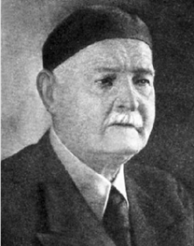
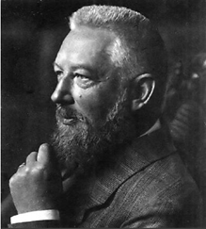
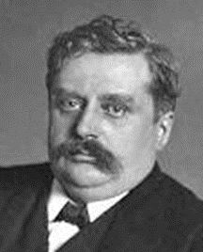
Термін «комплексні сполуки» було запропоновано В.Кістяківським у
1890 році одночасно з В.Оствальдом і А.Вернером
Кістяківський Володимир Олександрович (1865– 1952) – хімік, член Академії наук – української і всесоюзної, 31 рік був професором петербурзького Політехнічного інституту.
Вільгельм Фрідріх Оствальд (нім. Wilhelm Friedrich Ostwald; 1853–1932) – балтійський німець, фізико-хімік і філософ-ідеаліст, лауреат Нобелівської премії з хімії (1909), професор Ризького політехнічного училища (1882–1887), Лейпцизького університету (1887–
1906), член-кореспондент Петербурзької АН (1895).
Альфред Вернер (нім. Alfred Werner; 1866–1919) – швейцарський хімік, творець координаційної теорії, яка лягла в основу хімії комплексних сполук, лауреат Нобелівської премії з хімії (1913), професор Цюрихського університету.

Slide 5
Будова комплексних сполук. Теорія Вернера
1893 рік А. Вернер

Slide 6
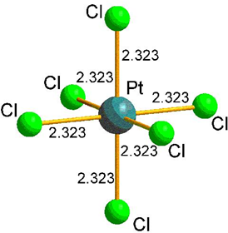
Складові частини комплексних сполук
Комплексоутворювачі – практично всі хімічні елементи.
Основна вимога – наявність вільних орбіталей.
Найбільш типові комплексоутворювачі:
атоми і іони d-елементів:
Сr,Со, Nі, Fе, Мn, Аg⁺, Аu⁺, Сu⁺, Нg²⁺, Сd²⁺, Zn²⁺, Сr³⁺, Fе²⁺, Fе³⁺, Со²⁺, Ni²⁺, Pt
катіони s- і р-елементів:
Ве²⁺, Аl³⁺, Sn²⁺, Sn⁴⁺, Рb²⁺
деякі атоми неметалів:
Sі, В, Р, N

Slide 7
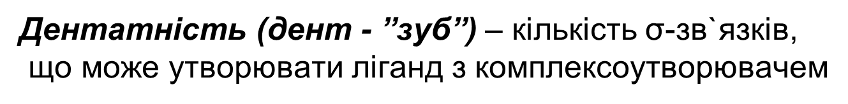
Складові частини комплексних сполук
Монодентатні ліганди:
прості аніони: S²⁻, F–, Сl–, Вr–, І–.
складні аніони: ОН–, СN–, NО₂–, S₂О₃^{2–}, NО₃–.
Молекули: Н₂О, NН₃, NН₂ОН, СН₃NН₂, С₆Н₆, С₅Н₅N.

Slide 8
Складові частини комплексних сполук
Дидентатні (бідентантні) ліганди:
аніони кислот: С₂О₄^{2–}, СО₃^{2–}, SО₄^{2–}
молекули: NH₂NH₂, СН₂ОН-СН₂ОН, NH₂СН₂СН₂NH₂
біфункціональні органічні сполуки: NН₂СН₂СООН

Slide 9
Складові частини комплексних сполук
Полідентатні ліганди: етилендиамінтетраоцтова кислота (ЕДТА)

Slide 10
Складові частини комплексних сполук
Координаційне число – кількість σ-зв’язків,
що утворюють ліганди з центральним іоном.
Приймає парні значення: 2, 4, 6, 8
Залежить від заряду і радіуса комплексоутворювача
Координаційне число =
(дентатність) Х (кількість лігандів)
КЧ стійкої комплексної сполуки приблизно в два рази більше ніж ступінь окиснения центрального іону
КЧ = 2Z

Slide 11
Складові частини комплексних сполук
Можливі координаційні числа комплексоутворювача
Комплексоутворювачі | КЧ
Аu⁺, Сu⁺, Аg⁺ | 2
Нg²⁺, Сu²⁺, Сd²⁺, Pt²⁺, Sn²⁺, Zn²⁺ | 4
Fе³⁺, Аl³⁺, Сr³⁺, Рb⁴⁺, Sn⁴⁺, Рt⁴⁺. | 6
Са²⁺, Sr²⁺, Ва²⁺ | 8

Slide 12
Складові частини комплексних сполук
Координаційне число зростає :
Із зменшенням радіуса лігандів
r(F⁻) < r(Cl⁻) [АlСl₄]– (кч=4) > [АlF₆]^{3–} (кч=6)
Із збільшенням радіуса центрального іону
r(Al) > r(B) [ВF₄]– (кч=4) > [АlF₆]^{3–} (кч=4)
Розрахунок заряду центрального іону
+1 0 -1
+3 0 0 -1 -1
+3 -1 +3 -1
[Аg(NН₃)₂]ОН
[Со(Н₂О)(NH₃)₄Cl]Cl₂
[АlF₆]^{3–}, [АlСl₄]–

Slide 13
Класифікація комплексних сполук
В залежності від заряду комплексного іону
аніонні, катіонні нейтральні
К₄[Fе(СN)₆] [Аg(NН₃)₂]Сl [Fе(CО)₆]
В залежності від типу іонів зовнішньої координаційної сфери:
комплексні кислоти комплексні основи комплексні солі
Н₂[SіF₆] [Аg(NН₃)₂]ОН [Zn(NН₃)₂]SO₄
К₄[Fе(СN)₆]

Slide 14
Класифікація комплексних сполук
В залежності від природи лігандів
Аквакомплекси [Со(Н₂О)₆]Сl₃
Аміакати і амінати [Аg(NН₃)₂]ОН
Ацидокомплекси Nа[Со(NО₂)₆]
Гідроксокомплекси К₃[Аl(ОН)₆]
Полігалогеніди Nа[АlF₆]
Змішані комплексні [Со(Н₂О)(NH₃)₄Cl]Cl₂
сполуки

Slide 15
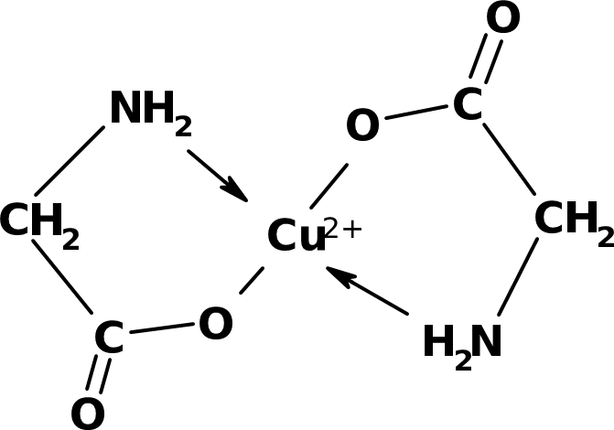
Класифікація комплексних сполук
В залежності від дентатності лігандів:
Хелатні комплексні сполуки ( утворюються ди- і полідентатними лігандами)
Внутрішньокомплексні сполуки –хелати у яких багатодентатні ліганди утворюють хімічний зв’язок за донорно-акцепторним і обмінним механізмами.

Slide 16
Класифікація комплексних сполук
В залежності від кількості атомів комплексоутворювача
- одноядерні (один центральний атом)
- багатоядерні (кілька центральних атомів)

Slide 17
Номенклатура комплексних сполук
Назва комплексної сполуки: назва катіону + назва аніону
Назва комплексного катіону:
назва лігандів + назва комплексоутворювача
Назва комплексного аніону:
назва лігандів + корінь назви комплексоутворювача + “ат”)
Кількість однакових лігандів вказують
префіксами: ди-, три-, тетра-, пента-, гекса

Slide 18
Номенклатура комплексних сполук
Ліганди | Назва | Ліганди | Назва
F⁻ Cl⁻ Br⁻ I⁻ S²⁻ OH⁻ CN⁻ SCN⁻ NO₂⁻ S₂O₃²⁻ | фторо- хлоро- бромо- йодо- сульфідо- гідроксо- ціано- тіоціанато- нітро- тіосульфато- | СO₃²⁻ C₂O₄²⁻ NO₃⁻ SO₄²⁻ Н₂О NH₃ CO NO | карбонато- оксалато- нітрато- сульфато аква аміно карбоніл нітрозо

Slide 19
Номенклатура комплексних сполук
Приклади:
Аніонна комплексна сполука :
К₄[Fе(СN)₆] – калій гексаціаноферат (ІІ)
Катіонна комплексна сполука:
[Аg(NН₃)₂]Сl – диаміноаргентум хлорид
Нейтральна комплексна сполука:
[Рt(NН₃)₂Сl₂] – диамінoдихлорoплатина
Тривіальні назви:
червона кров’яна сіль К₃[Fе(СN)₆],
жовта кров’яна сіль К₄[Fе(СN)₆].

Slide 20
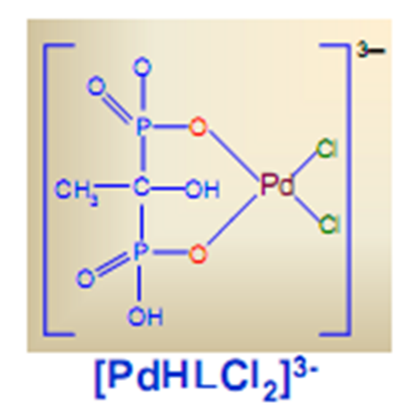
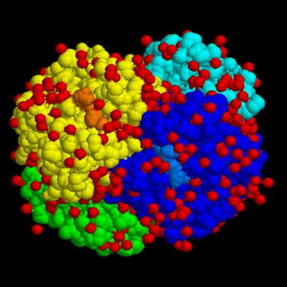
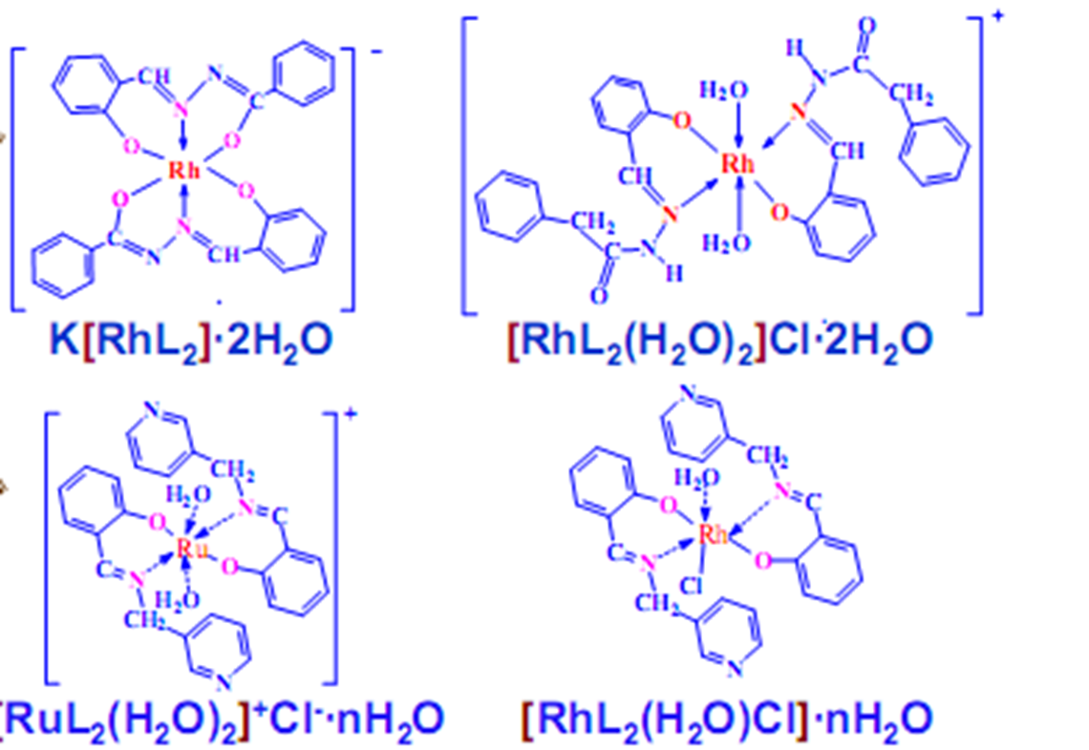
Щиро дякую за увагу!!!

